Slide 1
ИСТОРИЯ НЕЙРОХИРУРГИИ

Slide 2
цель
Изучение истории развития нейрохирургии, как науки.

Slide 3
задачи
Знакомство с ключевами моментами и основными этапами в развитии истории нейрохирургии.

Slide 4
план
- античность и средневековье
- 20-ый век

Slide 5
Выделение нейрохирургии в отдельную медицинскую специальность произошло на рубеже XIX и XX веков, но корни ее уходят в глубокую древность.
в оставшемся от цивилизации инков Перуанском некрополе примерно 10% черепов имеют следы трепанации, причем характер костных изменений указывает на то, что большинство больных успешно переносили операцию.
Около 1/3трепанаций выполнялось по поводу черепно-мозговых повреждений. Показания к трепанации черепа в остальных ²/₃ случаев остаются неясными. Трепанация производилась путем выскабливания кости, а также с помощью долот, кусачек и конических фрез.
Первое описание трепанации черепа приведено Гиппократом в сочинении «О ранах головы».
В средние века методика трепанации существенных изменений не претерпела. Производились трепанации и на Руси.
Первое чисто нейрохирургическое руководство («Tractatus de Fractura Calvae sive Cranei a Carpo editus») опубликовано в 1518 г. в Болонье Беренгарио да Капри (Berengario da Capri, 1470-1550). Работа посвящена в первую очередь описанию успешного лечения автором перелома затылочной кости у Лоренцо де Медичи, но в ней даны и обобщающие рекомендации.

Slide 6
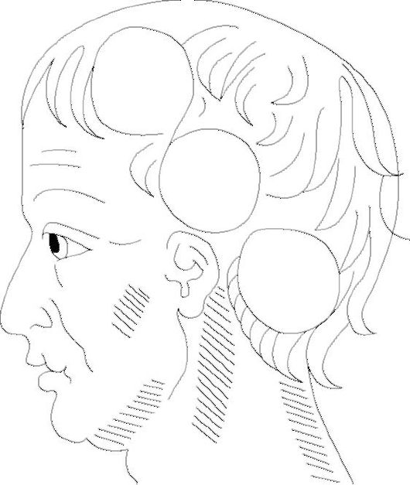
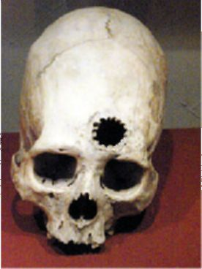

Slide 7
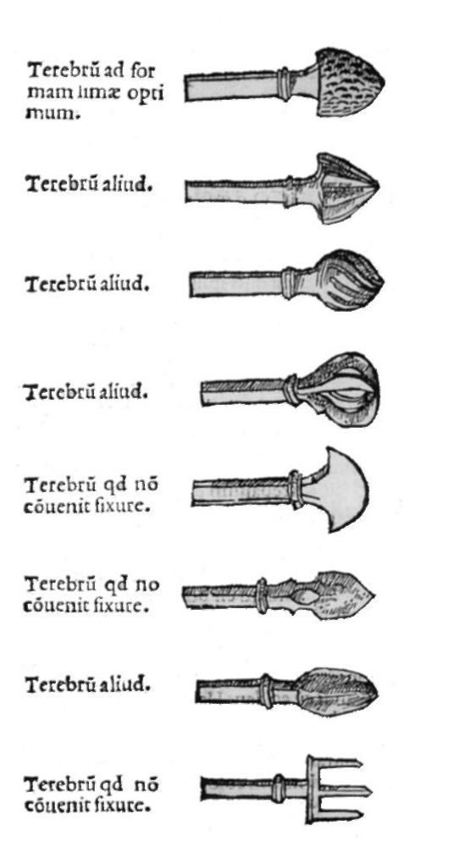
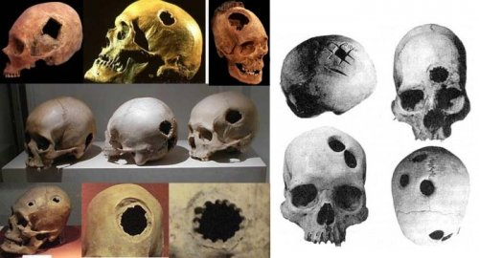

Slide 8
Большой вклад в развитие техники трепанации внес Амбруаз Паре (Ambroise Pare, 1510-1590), который подробно описал инструментарий и методику трепанации, удаления остеомиелитически измененной кости, дренирования субдуральных гематом и эмпием, предложил методику репозиции вдавленных переломов черепа.
Развитие нейроанатомии в XVII веке связано в первую очередь с именем Т. Виллизия (Thomas Willis, 1621-1675). Опубликованная им в Лондоне в 1664 г. «Мозговая анатомия» явилась наиболее точным для своего времени руководством. Виллизий также первым предложил термин «неврология», понимая его в чисто анатомическом смысле.
Одновременно с анатомической наукой развивалась хирургическая техника. В книге И. Шульца [Johannes Schultes (Scultetus), 1595-1645] «Armamentarium Chirurgicum», переведенной с латинского на многие языки, приведены описание и изображения множества использовавшихся тогда для трепанации инструментов, среди которых имеются похожие на современные распаторы, элеваторы, кусачки .
К началу XVIII века в европейских странах произошел переход от кустарного изготовления медицинских инструментов к промышленному. В России также было налажено изготовление медицинских инструментов, и с 1738 г. все штатные врачи, в том числе военные, имели полноценные (для своего времени) хирургические наборы, включая инструменты для трепанации. В 1744 г. Мартын Шеин издал первый русский анатомический атлас.
Трепанация черепа в России традиционно применялась в это время при черепно-мозговых травмах (ЧМТ), владеть ее техникой был обязан каждый дипломированный врач.
Вторая половина XVIII века характеризуется дальнейшим прогрессом медицинской науки и практики. Концепция патологической анатомии Дж. Морганьи (Giovanni Battista Morgagni, 1682-1771), связывающая каждую нозологию со специфическим патологическим субстратом, изменила философию всей европейской медицины и в том числе обосновала целесообразность удаления опухоли любой локализации.

Slide 9
В 1807-1808 гг. в Санкт-Петербурге было издано оригинальное «Руководство к преподаванию хирургии» И.Ф. Буша. В разделе «О повреждениях черепа» автор рекомендовал производить рассечение раны мягких тканей с удалением мелких свободно лежащих костных фрагментов, инородных тел и сгустков крови; крупные костные фрагменты рекомендовалось репонировать, обнаруженным внутричерепным кровоизлияниям «давать выход». Выполнение собственно трепанации, т.е. расширения имевшегося костного дефекта, рекомендовалось только при наличии симптомов сдавления мозга, к каковым относились головная боль, судороги, воспаление и лихорадка и при больших кровоизлияниях - сужение зрачка, замедление пульса и нарушения дыхания.
В первой половине XIX века в России трепанаций выполнялось немного, в основном - по строго обоснованным показаниям. Так, Н.Ф. Арендт, выполнивший около 1000 больших операций, произвел всего от 15 до 20 трепанаций, после которых выжили 3 раненых.
Опубликованное в 1840 г. «Руководство к оперативной хирургии» академика Христиана Саломона (Саломон Х.Х., 1797-1851) явилось квинтэссенцией опыта отечественной хирургии до Пирогова. В отношении повреждений черепа и мозга Саломон придерживался в основном взглядов Буша. Примечательно, что в этом руководстве впервые содержалась рекомендация применять пчелиный воск для гемостаза при трепанации.

Slide 10
Вероятно, первая в России операция по поводу внутричерепной опухоли была выполнена в 1844 г. профессором Харьковского университета, венецианцем по происхождению Тито Ванцетти (Tito Vanzetti, 1809-1888). Автор описал наблюдение больного с гигантским новообразованием правой половины головы и основания черепа без признаков нарушения функций мозга. На операции вместо предполагавшейся кисты была обнаружена плотная опухоль, удаленная хирургом в пределах возможного. Больной скончался на 32-е сутки от инфекционных осложнений.
Опыт российской хирургии середины XIX века нашел отражение в «Началах общей военно-полевой хирургии» Н.И. Пирогова, опубликованных в Дрездене в 1865-1866 гг. Николай Иванович Пирогов (1810- 1881) представил комплексный анализ морфологических изменений и как патофизиологических, так и саногенетических механизмов, сопровождающих черепномозговые повреждения. Всего он произвел около 20 трепанаций как в остром, так и в отдаленном периоде черепно-мозговых повреждений.
Статистика исходов неясна. Особое значение для развития нейрохирургии сыграл ранний (1851-1854) труд Н.И. Пирогова - известный «ледяной» атлас, заложивший основы топографической анатомии. Опубликованные в 1-й части атласа (1851) рисунки распилов головы поражают точностью и напоминают современные компьютерные томограммы.
К середине XIX века была создана анатомическая и техническая база для развития нейрохирургии, накоплен некоторый клинический опыт. Общая анестезия (в 1844 г. Horace Wells, 1815-1848, предложил закись азота; в 1846 г. химик W.T.O. Morton, 1819-1868, и хирург J.C. Warren, 1778-1856, применили эфир; J.Y. Simpson, 1811-1870, в 1847 г. - хлороформ) позволила удлинить время операции и лучше ориентироваться в ране.

Slide 11
Владимир Михайлович Бехтерев (1857-1927) - основатель первого в мире нейрохирургического отделения (1897)
Людвиг Мартынович Пуссеп (1875-1942) (в эстонской транскрипции - Пуусепп) - первый в мире профессиональный нейрохирург
Мартель (Thierry de Martel, 1875-1940). Изобрел инструменты и приспособления, без которых немыслима современная нейрохирургия. Пропагандируя электротрепан, утверждал, что «им может работать имбецил»
Одним из основоположников мировой нейрохирургии признан Х. Кушинг (Harvey William Cushing, 1869-1939). Его работы по лечению опухолей гипофиза (1912), мостомозжечкового угла (1917) и внутричерепных менингиом (1938) стали классическими и для современных нейрохирургов. Предложенные Х. Кушингом вакуумный аспиратор, промывание раны в ходе операции физиологическим раствором ватные полоски для защиты мозга и многие другие инновации и сегодня используются в ходе нейрохирургических вмешательств.
Особое значение для отечественной нейрохирургии имело создание Н.Н. Бурденко (1876-1946) в 1924 г. на базе Клиники факультетской хирургии 1-го Московского медицинского института нейрохирургических палат. Верно оценив перспективы новой специальности и подготовив группу специалистов, в 1929 г. Н.Н. Бурденко с В.В. Крамером на базе Государственного рентгеновского института организовали нейрохирургическую клинику, превратившуюся в 1932 г. в Центральный нейрохирургический научно-исследовательский институт (ныне - Научно-исследовательский институт нейрохирургии им. акад. Н.Н. Бурденко РАМН).

Slide 12
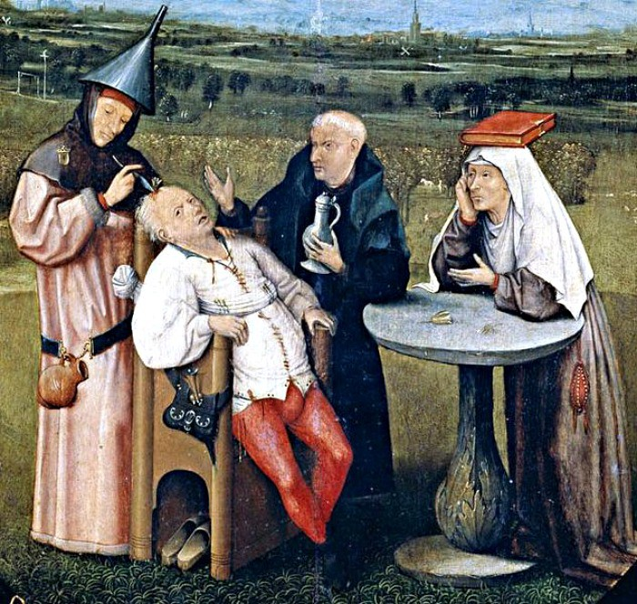
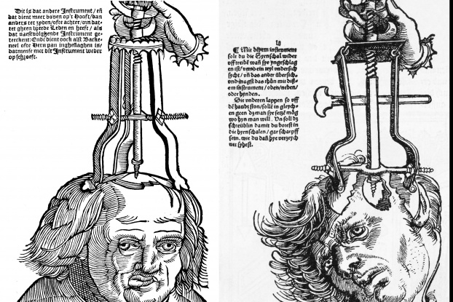

Slide 13
Литература
1. Гусев Е. И. Неврология и нейрохирургия [Комплект] : учебник: в 2 т. Т.2 : Нейрохирургия / ред.: А. Н. Коновалов, А. В. Козлов. - 2-е изд.,испр.и доп. - М. : ГЭОТАР-Медиа, 2009. - 420 с. : ил. 1,0 5
2. Можаев С. В. Нейрохирургия: учебник / С. В. Можаев, А. А. Скоромец, Т. А. Скоромец. - 2-е изд., перераб. и доп. - М. : ГЭОТАР-Медиа, 2009. - 480 с. : ил..
3. Лекции по нейрохирургии : учебник / ред. В. В. Крылов. - М. : Авторская академия : Товарищество научных изданий КМК, 2007. - 234 с. : ил.

